Slide 1

БИОЛОГИЯ
Вирусы, вызывающие болезни человека
Вирусы, вызывающие болезни животных и растений
Экологическая демография
Факторы, влияющие на экологическую демографию
Экологические проблемы Сахалинской области
Практическая часть
Контрольный тест

Slide 2
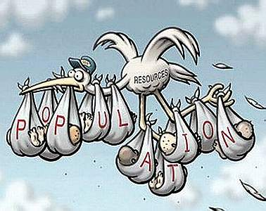
Понятие о демографическом взрыве.
Демографический взрыв — это резкое увеличение численности населения в результате устойчивого и значительного превышения рождаемости над смертностью

Slide 3
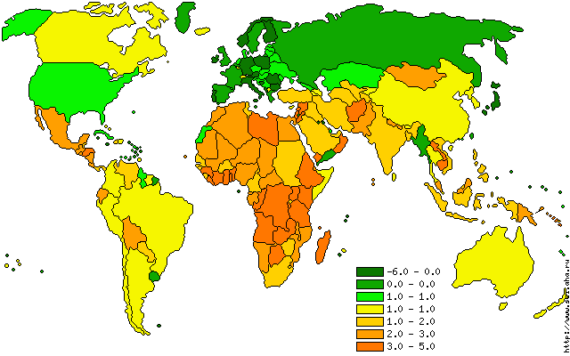
Понятие о демографическом взрыве.
Вопрос о характере изменения численности людей на Земле является одним из глобальных вопросов, волнующих человечество. Дело в том, что масштаб практически всех экологических бедствий зависит от того, сколько людей живет, жило и будет жить на Земле.
Демографический взрыв, с одной стороны, способствует омоложению населения Земли, увеличивает трудовые ресурсы стран мира,
с другой – порождает целый ряд как глобальных, так и региональных проблем – усугубляет нищету, обостряет проблему охраны природы, порождает нехватку продуктов питания и др.

Slide 4
Кризис в Сахалинской области.
В островном регионе с каждым годом снижается численность жителей. Сокращение происходит в основном за счет высокой миграционной убыли и низкого естественного прироста населения.
Плотность жителей Сахалинской области на 1 января 2016 года составила 5,6 чел./1 кв. км. Из общего населения числом 488391 человека, 81,36% — это горожане а 18,64% — жители сёл, сообщает.

Slide 5
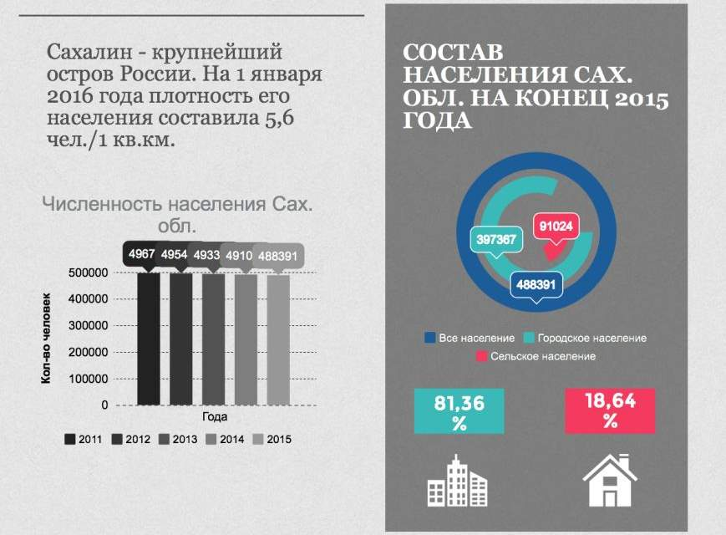
Кризис в Сахалинской области.

Slide 6
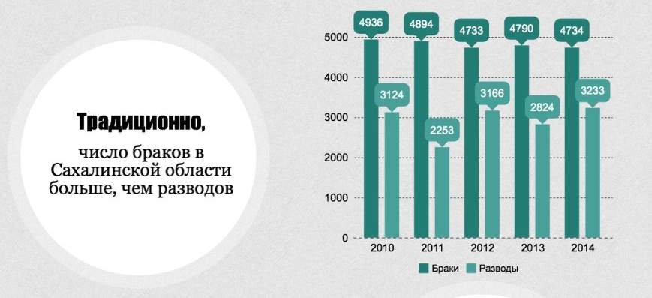
Кризис в Сахалинской области.

Slide 7
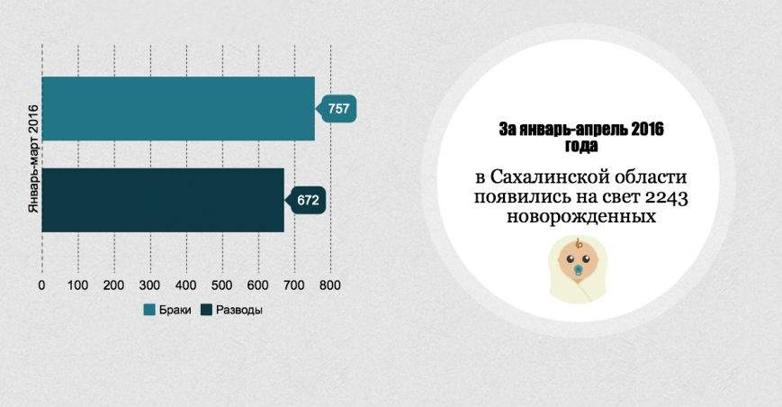
Кризис в Сахалинской области.

Slide 8

Кризис в Сахалинской области.

Slide 9
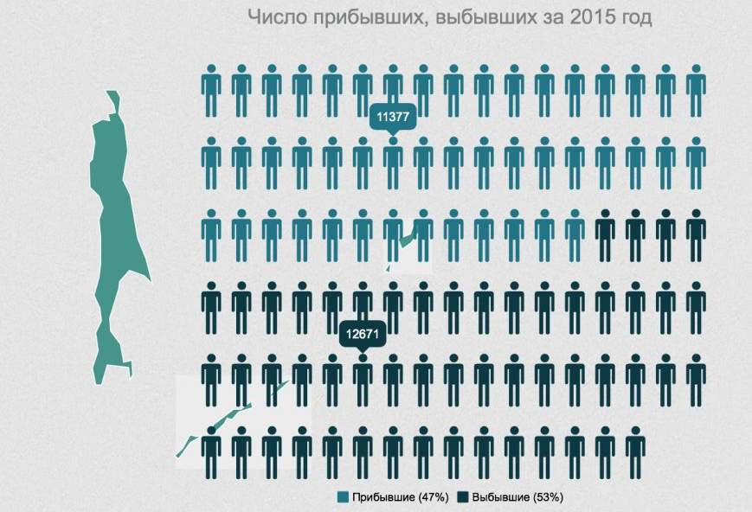
Кризис в Сахалинской области.

Slide 10

Продолжительность жизни людей.
Продолжительность жизни на Сахалине - одна из самых низких в России
Аутсайдерами по эффективности систем здравоохранения также оказались Магаданская область и Чукотка

Slide 11
Продолжительность жизни людей.
Три показателя, влияющие на здоровье населения: валовой региональный продукт (ВРП) — от него косвенно зависят региональные расходы на медицину и возможность населения платить за медуслуги из своих карманов, госрасходы на здравоохранение, а также уровень потребления крепкого алкоголя на душу населения.

Slide 12
Динамика производства валового регионального продукта
 | Валовой региональный продукт, млрд. руб. | Индекс физического объема, в % к предыдущему году
2010 | 495,7 | 108,0
2011 | 596,9 | 104,3
2012 | 641,6 | 97,5
2013 | 673,8 | 101,4
2014 | 793,5 | 100,7
2015 (оценка) | 843,8 | 110,1
2016 (оценка) | 786,3 | 106,1

Slide 13
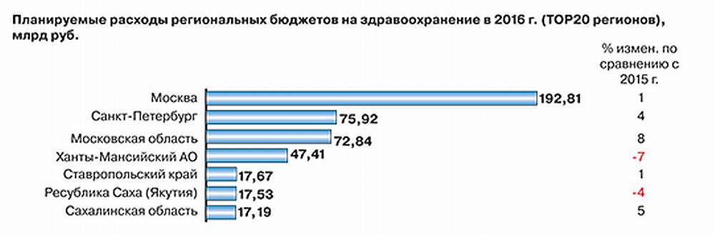
Расходы на здравоохранение

Slide 14
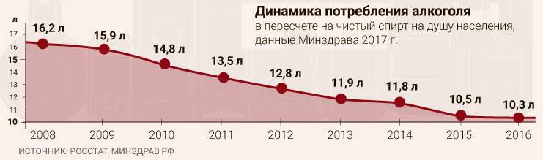
Рейтинг самых пьющих регионов
Роспотребнадзор составил рейтинг самых пьющих регионов России.
Лидером по продажам крепкой алкогольной продукции стала Магаданская область — там в среднем продают 14,1 л чистого спирта на душу населения.
На втором месте, согласно докладу «Влияние потребления алкоголя и табакокурения на здоровье населения», расположилась Москва (13,3 л), следом идет Сахалинская область (13,0 л).

Slide 15
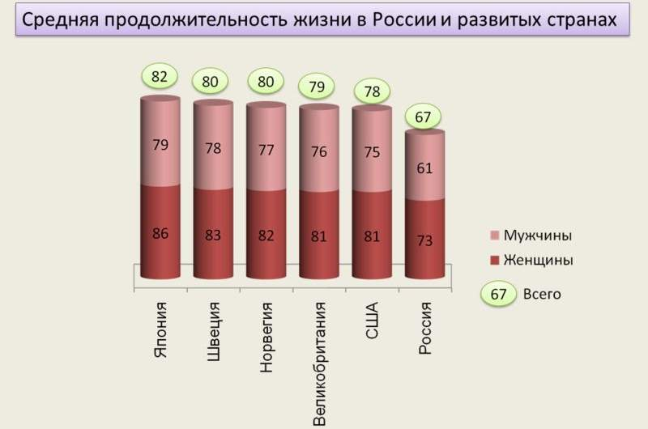
Продолжительность жизни людей.

Slide 16
Продолжительность жизни людей.
продолжительность жизни за пять лет увеличилась на 3,2 года и составила 67,9 лет.
Ожидаемая продолжительность жизни при рождении (число лет)
1990 | 1991 | 1992 | 1993 | 1994 | 1995 | 1996 | 1997 | 1998
66,8 | ↘66,3 | ↘65,7 | ↘62,0 | ↘60,1 | ↘54,6 | ↗61,8 | ↗63,1 | ↗63,7
1999 | 2000 | 2001 | 2002 | 2003 | 2004 | 2005 | 2006 | 2007
→63,7 | ↘63,3 | ↘62,0 | →62,0 | ↘61,3 | ↗61,5 | ↘60,6 | ↗62,8 | ↗64,5
2008 | 2009 | 2010 | 2011 | 2012 | 2013
↘64,4 | ↗64,8 | ↗64,9 | ↗65,7 | ↗66,6 | ↗67,7

Slide 17
Причины старения и смерти.
Рождаемость (число родившихся на 1000 человек населения)
1970 | 1975 | 1980 | 1985 | 1990 | 1995 | 1996 | 1997 | 1998
17,0 | ↗18,6 | ↘17,1 | ↘16,7 | ↘14,1 | ↘8,9 | →8,9 | ↘8,3 | ↗8,9
1999 | 2000 | 2001 | 2002 | 2003 | 2004 | 2005 | 2006 | 2007
↘8,2 | ↗8,8 | ↗9,0 | ↗9,6 | ↗10,9 | ↗11,4 | →11,4 | ↘11,2 | ↗11,8
2008 | 2009 | 2010 | 2011 | 2012 | 2013 | 2014
↗12,3 | ↘12,1 | →12,1 | ↘11,8 | ↗12,8 | ↗13,0 | ↗13,6

Slide 18
Причины старения и смерти.
Смертность (число умерших на 1000 человек населения)
1970 | 1975 | 1980 | 1985 | 1990 | 1995 | 1996 | 1997 | 1998
6,8 | ↗7,5 | ↗9,0 | ↘8,3 | ↘8,1 | ↗17,0 | ↘13,2 | ↘12,0 | ↘11,6
1999 | 2000 | 2001 | 2002 | 2003 | 2004 | 2005 | 2006 | 2007
↗12,2 | ↗12,7 | ↗13,9 | ↗14,2 | ↗16,4 | ↘16,2 | ↗17,4 | ↘15,0 | ↘14,2
2008 | 2009 | 2010 | 2011 | 2012 | 2013 | 2014
↗14,5 | ↗14,5 | ↗14,9 | ↘14,1 | ↘13,8 | ↘13,1 | ↘13,0

